Slide 1
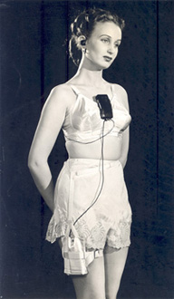
Hoortoestellen met (sub)miniatuurbuizen
Gerard Tel
LC-Kring 7/7/2021
Begint om 19.30

Slide 2
Onderdelen van de lezing
Doven en slechthorenden
Horen door de eeuwen
Wat kom je verder tegen
Subminiatuurbuizen

Slide 3
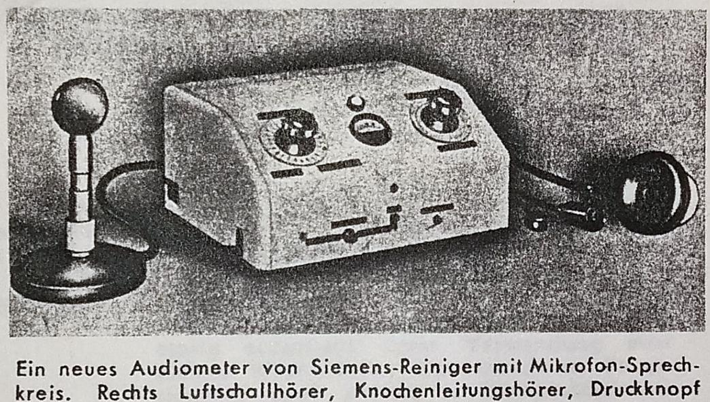
1. Doven en slechthorenden
Slechthorend
  Beperkend gehoorverlies
  Vaak baat bij hulpmiddel
Doof
  Sterk of totaal gehoorverlies
  Hoorapparaat helpt niet meer
Meer gradaties: Wikipedia
Pre- of Postlinguaal, Plots- of Laatdoof
Ouderdomsslechthorendheid

Slide 4
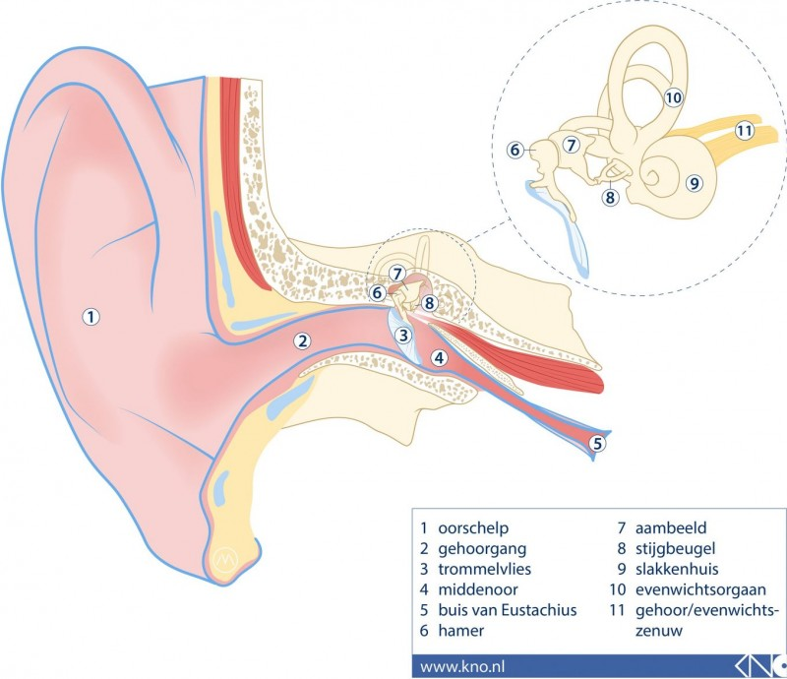
Het oor (x2, zowel links als rechts)

Slide 5
Dovencultuur
Eigen taal: gebarentaal
Film: Children of a lesser God
Cochleair Implantaat, controverse:
Spreektaal leren, aanpassen aan hoor-wereld en cultuur vergeten

Slide 6
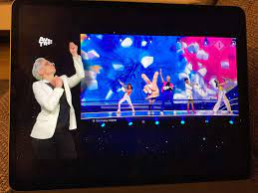
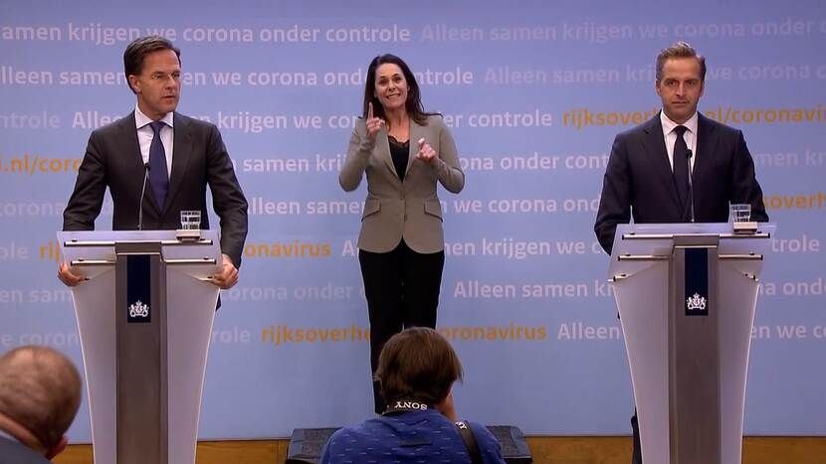
Gebarentaal
Signdancers
bij ESC21
(Mirjam Stolk)
Irma Sluis

Slide 7
2. Hoorhulpmiddelen
Toch: een handicap!
Dus:
Hulpmiddelen om (beter) te kunnen horen??

Slide 8
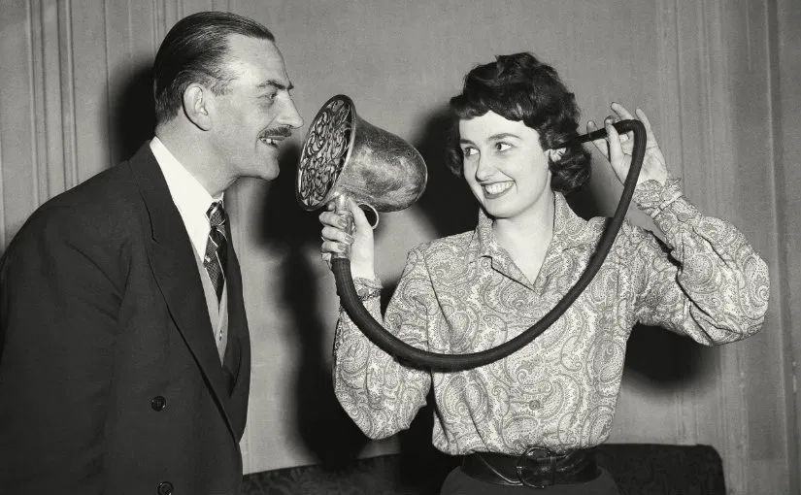
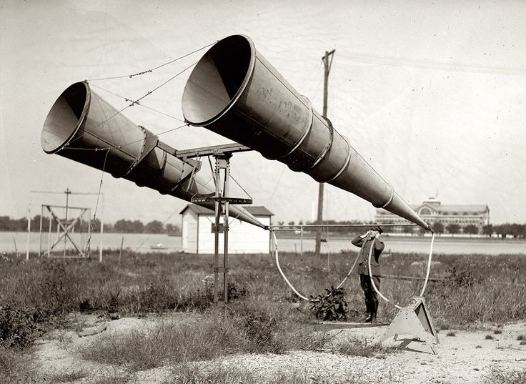
Pre-elektrisch: Oortrompet
Vanaf 1750
Akoestische
Radar WO1

Slide 9
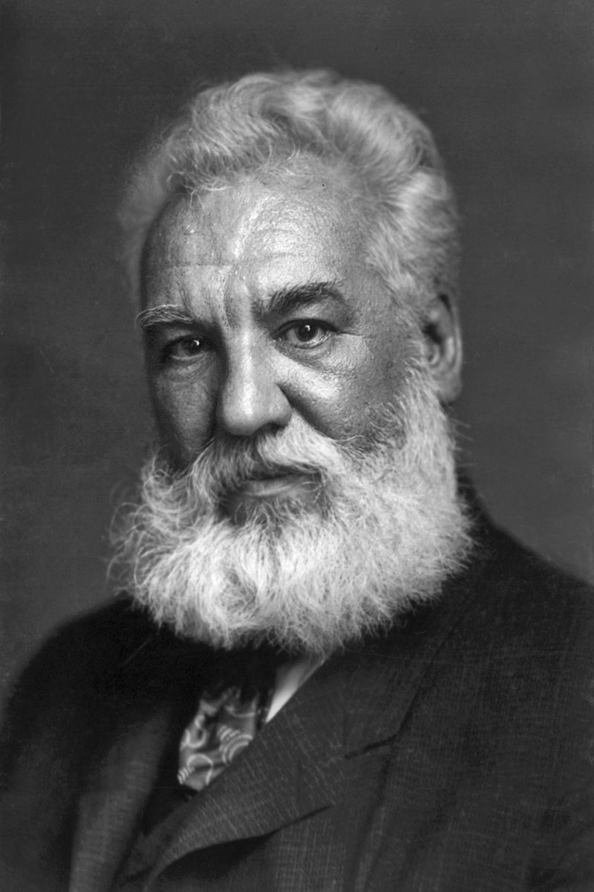
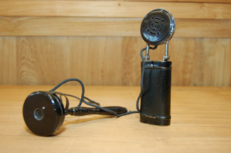
Elektrisch: Koolmicrofoon
Batterijen, Mic, Koptelefoon
Vanaf ca 1910
A. Graham Bell:
spraakleraar
dove kinderen

Slide 10
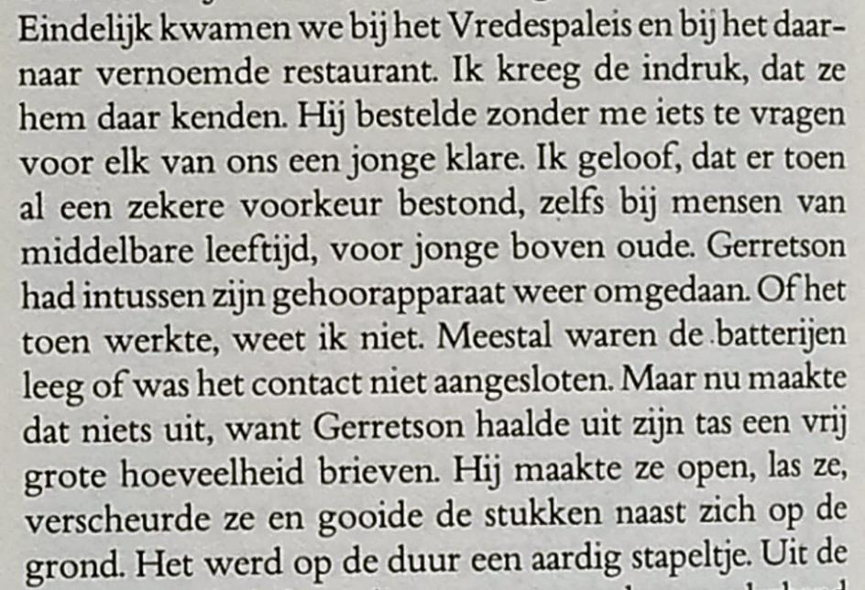
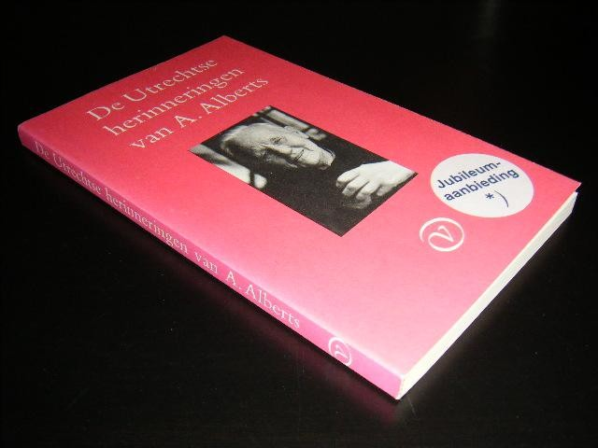
De Utrechtse herinneringen van A. Alberts (1983)
Omgang met
Indoloog
Prof Gerretson
Jenever
Hoorapparaat

Slide 11
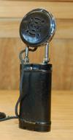
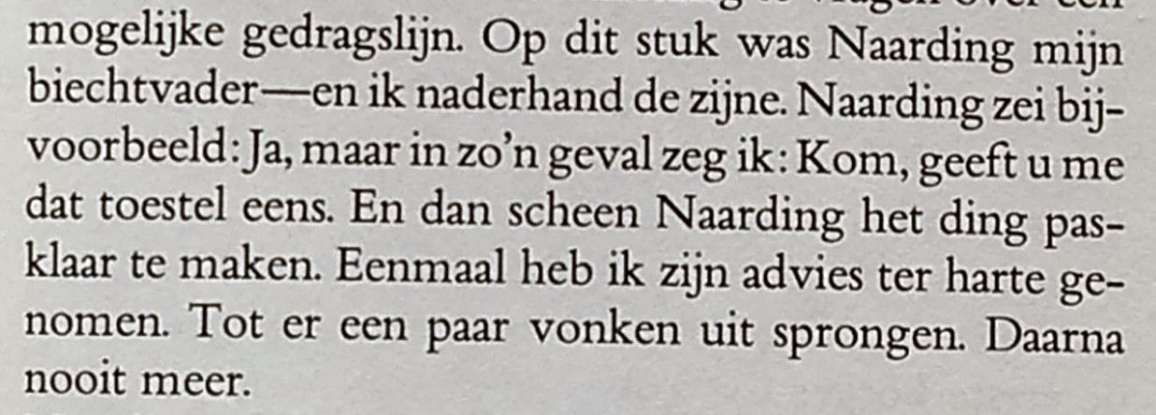
Helpen met hoorhulp
Vonken, Nooit meer
Waarschijnlijk: Koolmicrofoontype

Slide 12
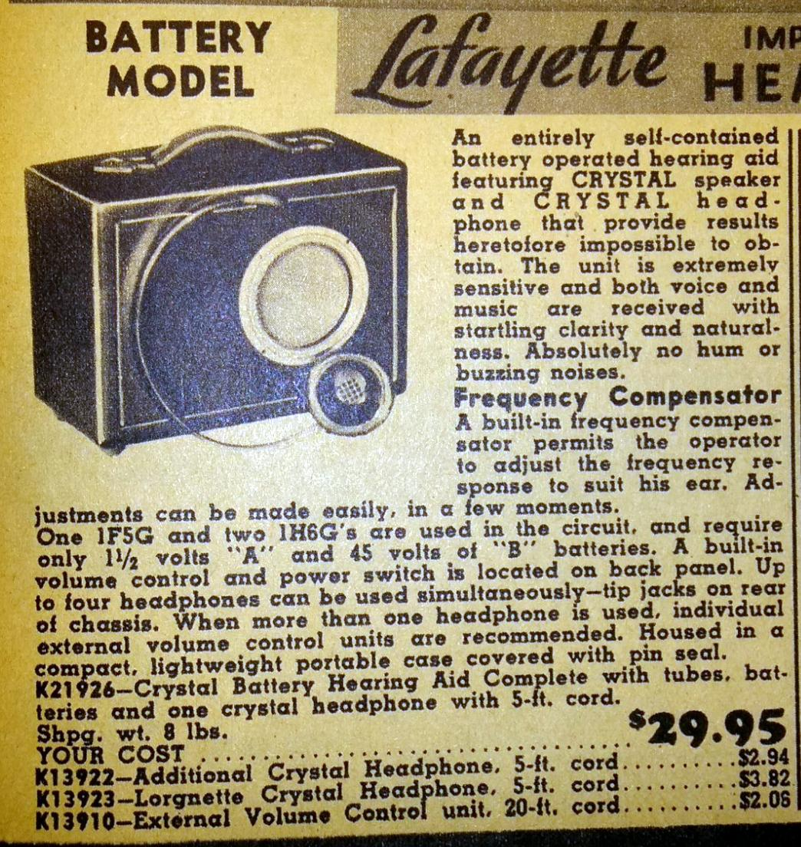
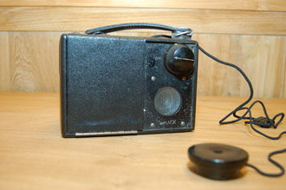
Elektronisch: Tafeltoestel
3 buizen, ad 1937
Net of batterij
Tot 4 telefoons

Slide 13
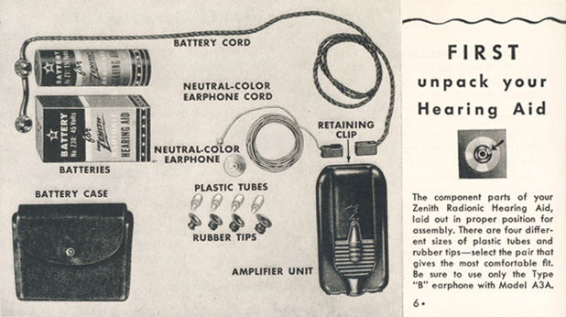
Buizen, op lichaam (Zenith 1944)

Slide 14
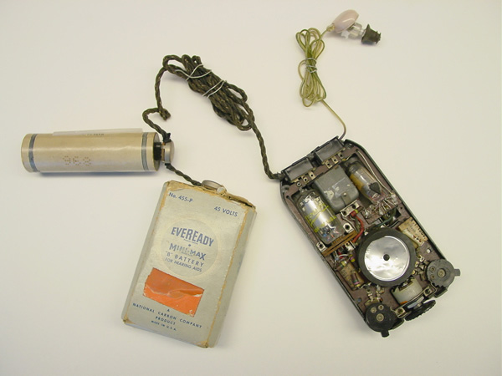
De Zenith van binnen
Miniatuur,
subminiatuur
Batterij
45V en
1,5V

Slide 15
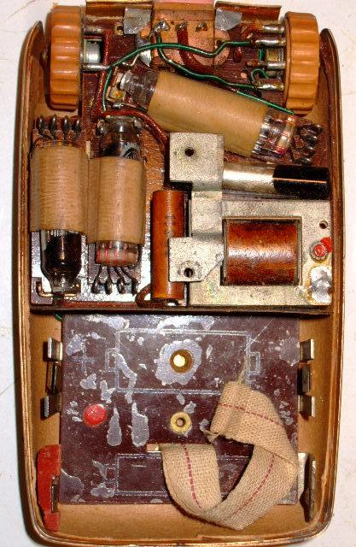
Kasttoestel met subminiatuur
Blaupunkt Omniton
2x DF65, DL65
Kristalmicrofoon
Batterij 22.5V & 1.5V
Opkomst: 1950,
honderden fabrikanten,
Ca fl 250, 10cm

Slide 16
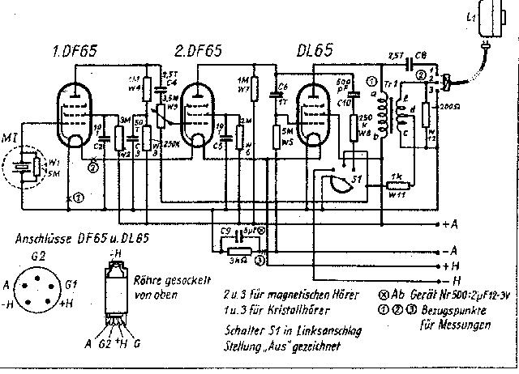
Schema Omniton (1950)

Slide 17
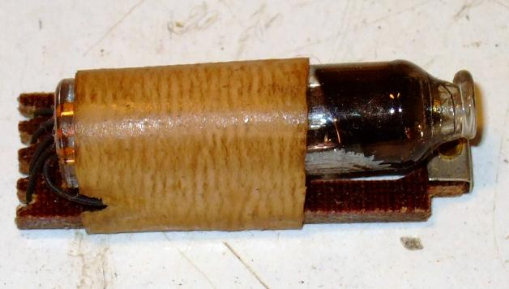
Subminiatuur buisjes
 | DF65 | EF41 | DL65 | EL41
Vf | 0,625V | 6,3V | 1,25V | 6,3V
If | 13,3mA | 200mA | 13,3mA | 0,71A
Pf | 8mW | 1,26W | 16,7mW | 4,5W
VA | 22.5V | 250V | 22,5V | 250V
Ik | 12µA | 8mA | 0,59mA | 41mA
Pin | 270µW | 2W | 13,3mW | 10W
Pout |  |  | 1,9mW | 3,9W

Slide 18
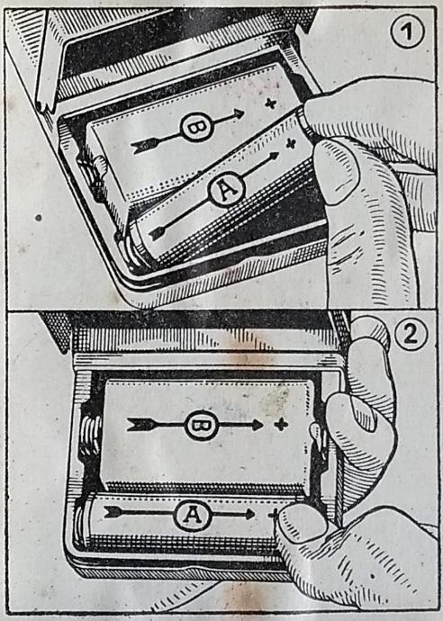
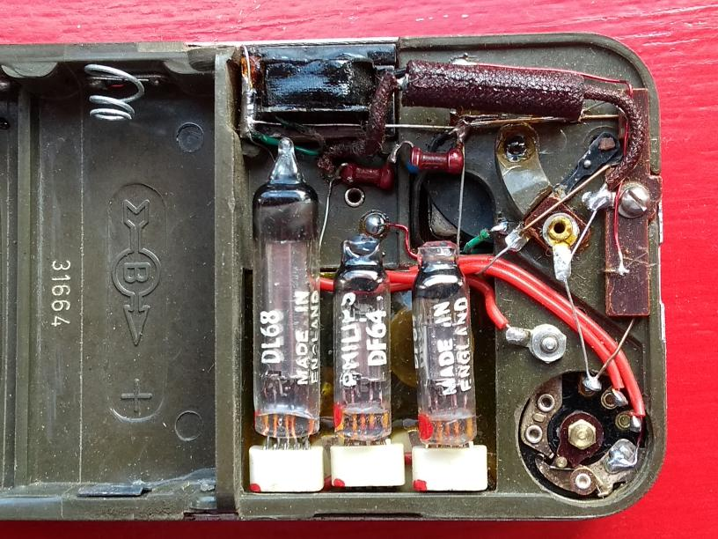
Phonak (ca 1954?)

Slide 19
Grootste nadeel van buizenset?
Waarom willen we transistors?
Te groot
Te zwaar
Geen Bluetooth
Batterijverbruik
Niet selectief

Slide 20
Grootste nadeel van buizenset?
Waarom willen we transistors?
Te groot
Te zwaar
Geen Bluetooth
Batterijverbruik
Niet selectief

Slide 21
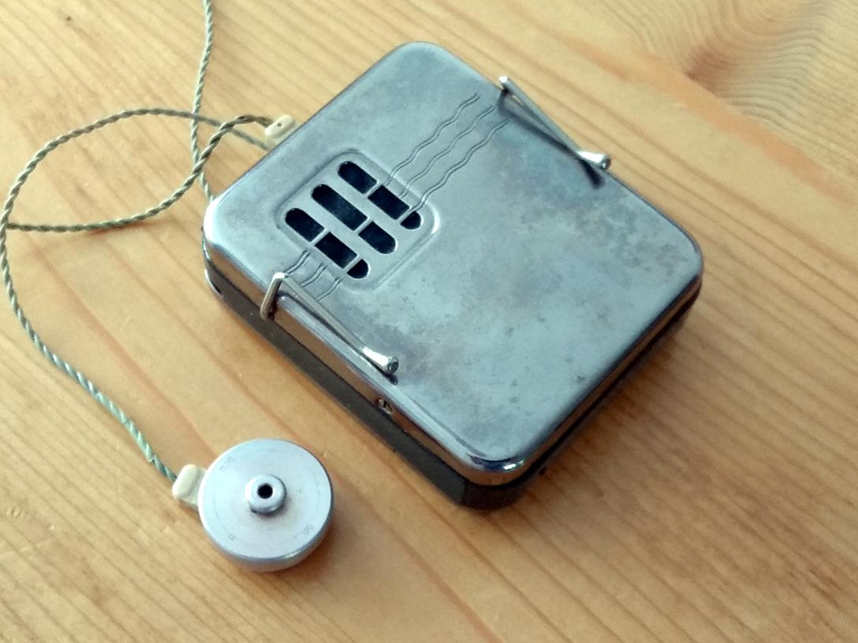
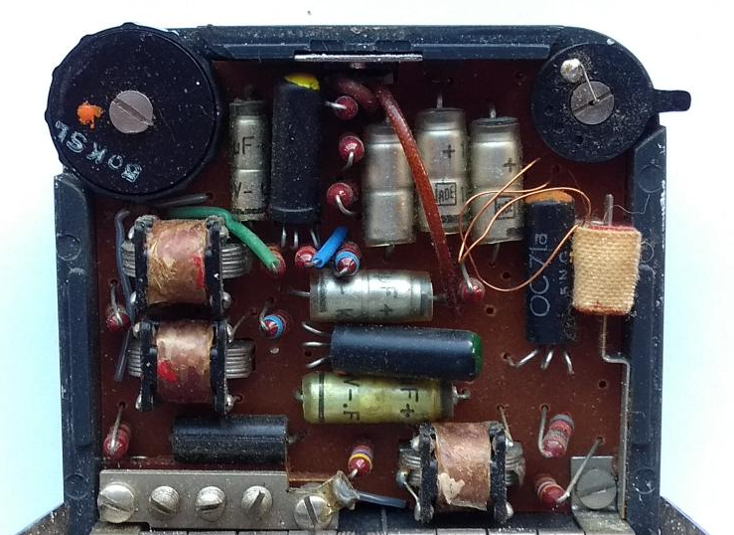
Transistor Kasttoestel
Vanaf ca. 1955
3x OC71
Batt AA, 2,3mA
Ringleidingspoel
Batterij kleiner, versterker niet!

Slide 22
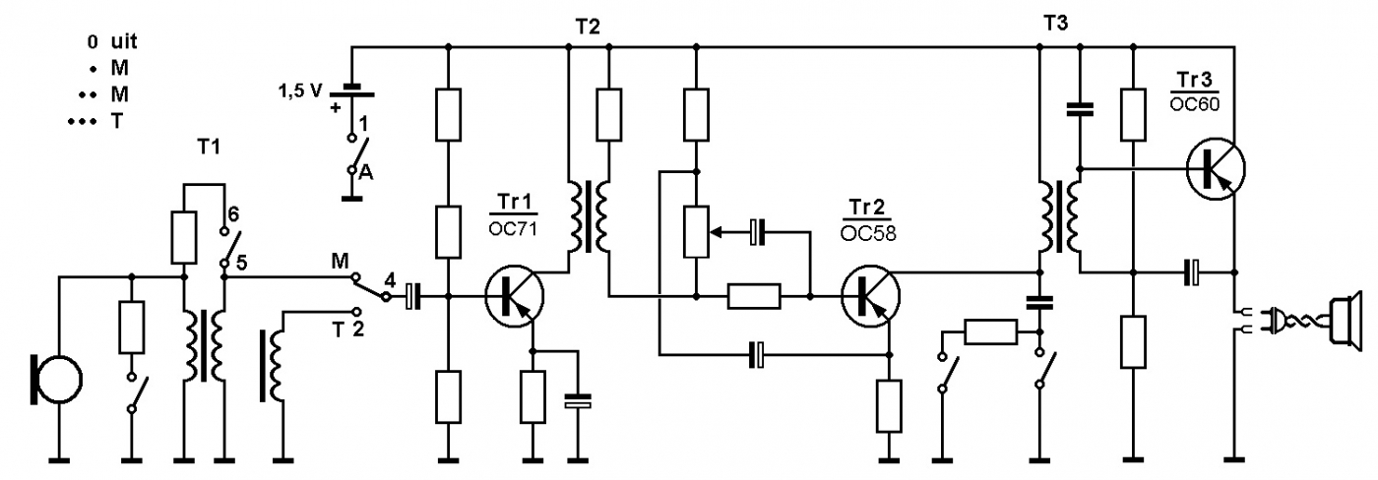
Schema Audion
Instelschakelaars: aanpassing
Mic & Koppeltrafo’s
Ringleidingspoel

Slide 23
En verder:
AHO: Achter Het Oor (ca. 1960)
IHO: In Het Oor
Bluetooth, afstandsbediening, oplaadbaar
Sprekers met loopmicrofoons,
hoorapparaat met ontvanger

Slide 24
3. Wat kom je verder tegen?

Slide 25
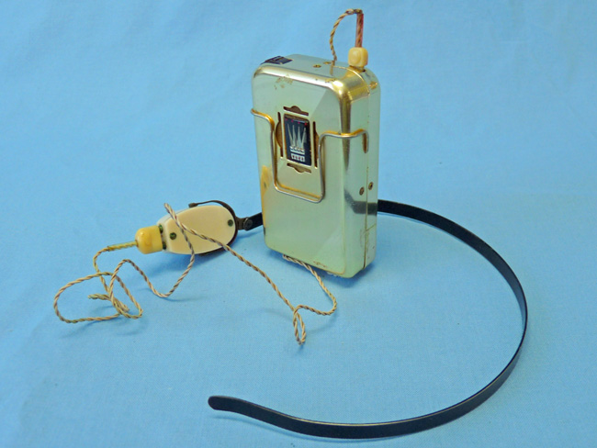
Botgeleider
Schroefje in schedel (Titanium)
Geluid direct
op bot

Slide 26
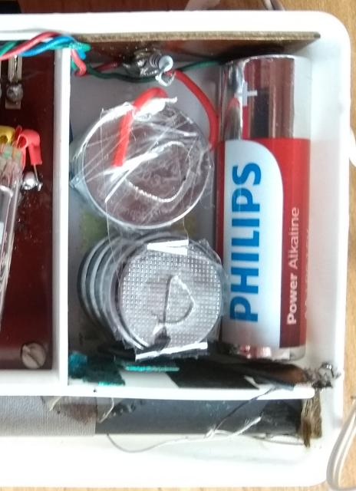
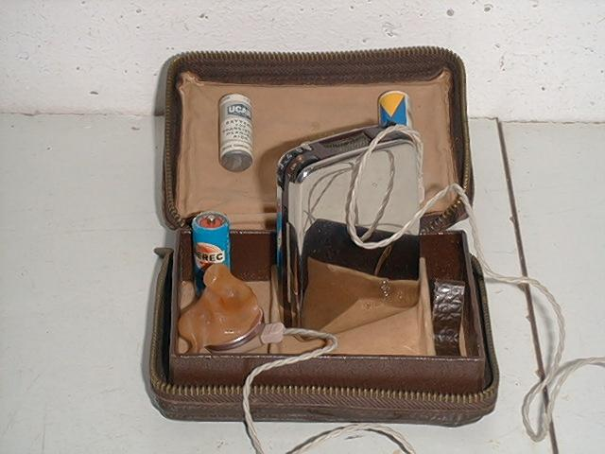
Batterijen
22,5V duur (15 € /2):
8x CR2025, 1€, Ali
Kleine 1,5V

Slide 27
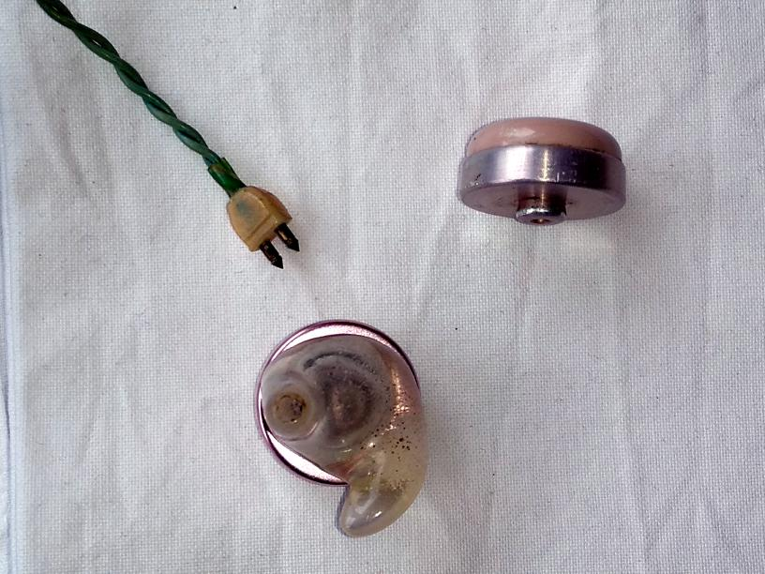
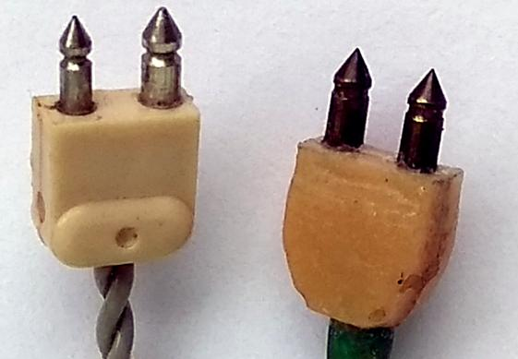
Oorstukjes
Vorm van oor in was op telefoontje
Ca. 200Ω
Twee maten
stekkertjes

Slide 28

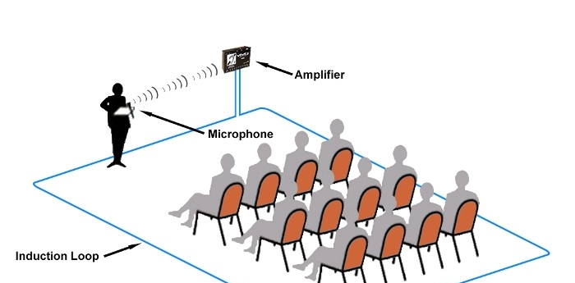
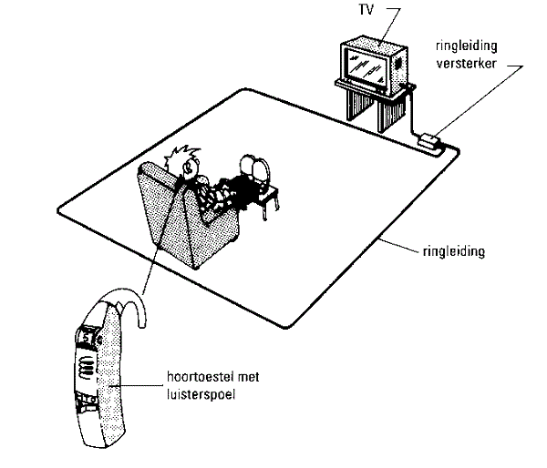
Ringleiding
Audio Induction Loop
Joseph Poliakoff, UK, 1937
Alternatief: FM of IR systeem,
maar Ringleiding is universeel en simpel

Slide 29
Proefjes met Ringleiding
Magnetische velden hoorbaar maken
  Leidingzoeker
  Veld rond transformator
  Elektrische klok/horloge

Slide 30
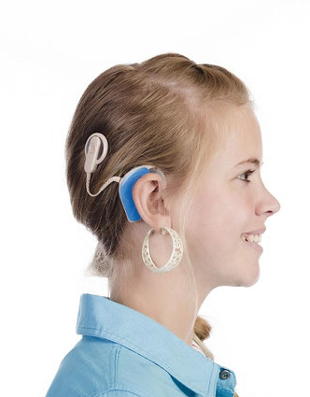
Cochleair Implantaat
Pulsen naar zenuw
Ca 24 freq banden
Ontwikkeling v.a. 1957
Algemeen ca 1990
Hulp bij liplezen,
geen hoorsubstituut
Aankijken, duidelijk
en langzaam spreken

Slide 31
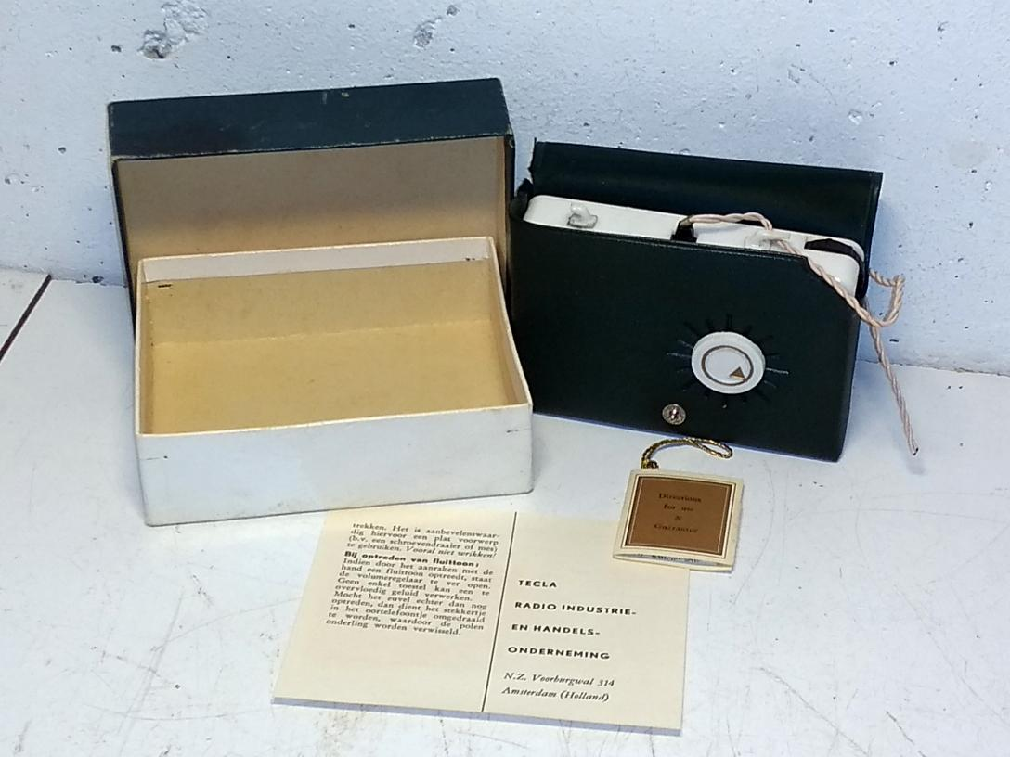
Tecla zakradio
3 hoorbuisjes
Mooie doos
(plastic, karton)
MG, 1955
“Levenslang
luisterplezier”
Fl 89,50

Slide 32
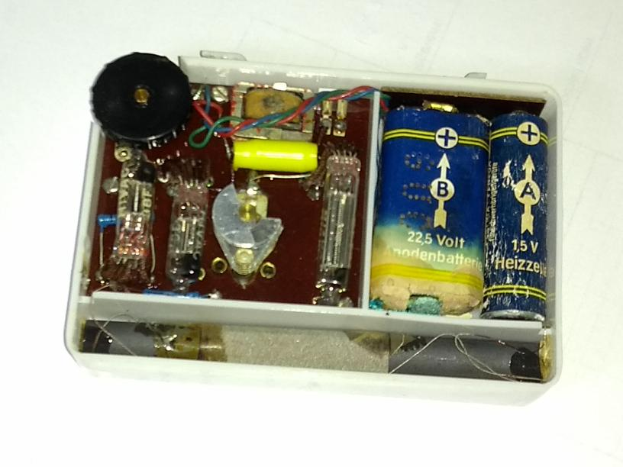
Ca. 10cm, MG (“Tot 100km”)
22.5 en 1.5V

Slide 33
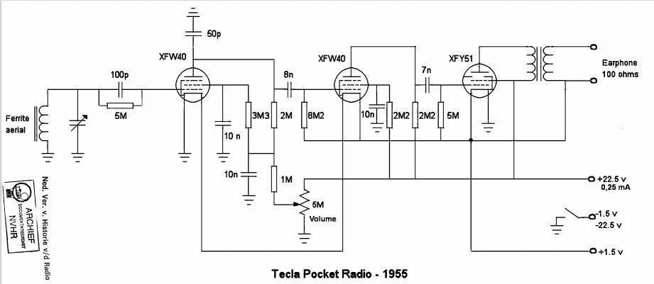
Schema van Tecla
Drietrapsversterker (als hoorapparaat)
Geen mic maar LC-kring met roosterdetectie

Slide 34
4. Subminiatuurbuizen
Niet alleen hoortoestellen!
Ook militaire apparatuur v.a. WO2

Slide 35
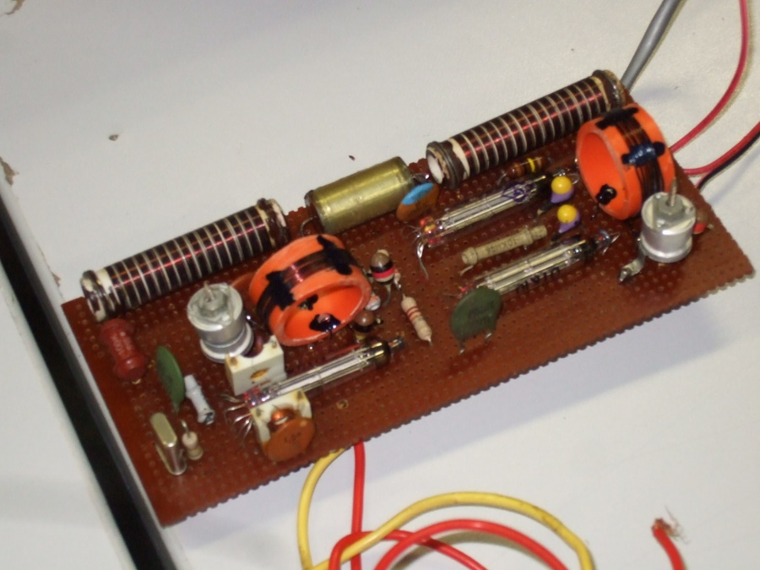
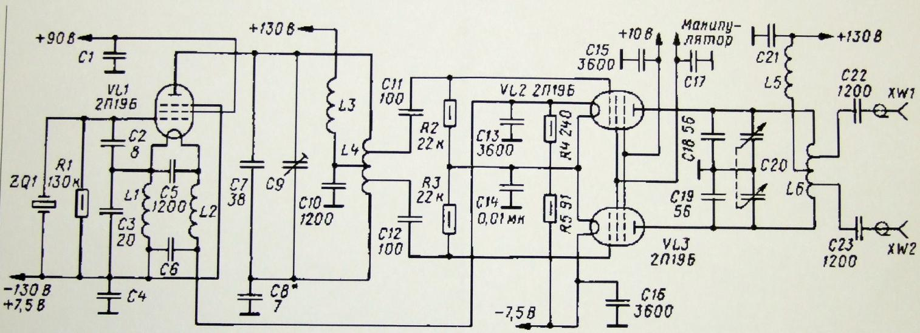
Spoetnik zender
3 potloodbuisjes
20⁰⁰³/40⁰⁰²kHz, 1W
Replica John Hupse

Slide 36
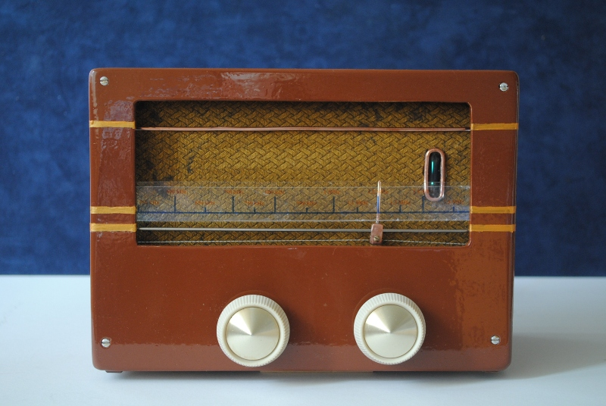
MG Super van Leo Bolier
bolier.net/subminisuper.html
Zes buisjes
Werkt prima
Ca. 30cm

Slide 37
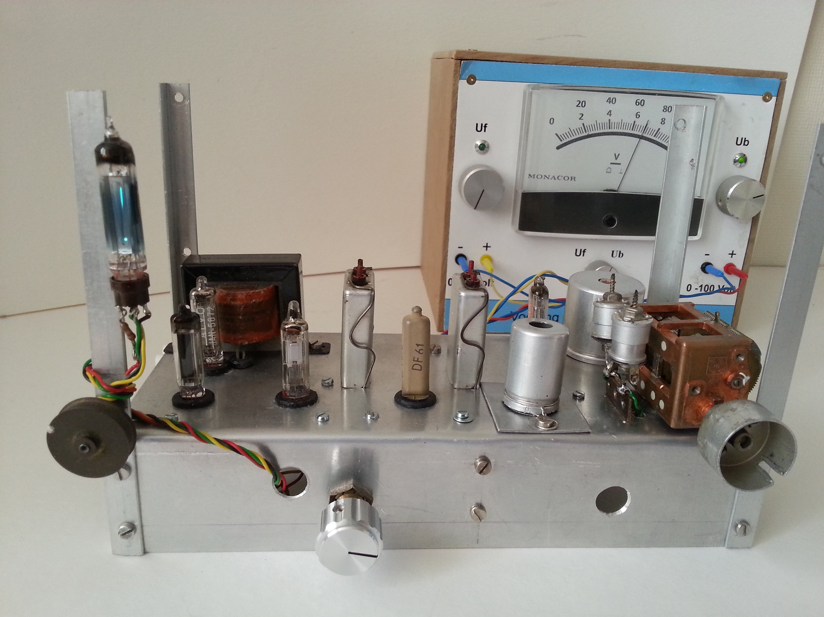

Slide 38
5. Afronding
Lezing vooral “Snuffelgids”
Kasttoestelletjes jaren 50 nog veel,
Koolmic, koffers, 2-pack nauwelijks
Voeden AA + 8xCR2025
Ringleiding proefjes
In augustus geen LC-Kring
Op 8 september: Enkelzijband

